Slide 1

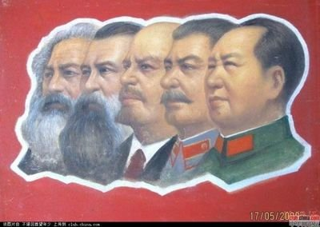

国际歌
《国际歌》中文版 (第一段)
起来，饥寒交迫的奴隶！
起来，全世界受苦的人！
满腔的热血已经沸腾，
要为真理而斗争！
旧世界打个落花流水，
奴隶们起来，起来！
不要说我们一无所有，
我们要做天下的主人！
这是最后的斗争，团结起来到明天，
英特纳雄耐尔就一定要实现！
这是最后的斗争，团结起来到明天，
英特纳雄耐尔就一定要实现！
“英特纳雄耐尔”。在《国际歌》中指国际共产主义的理想。

Slide 2
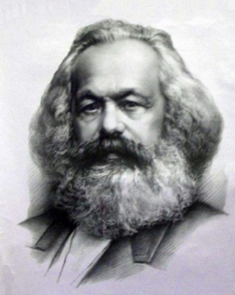
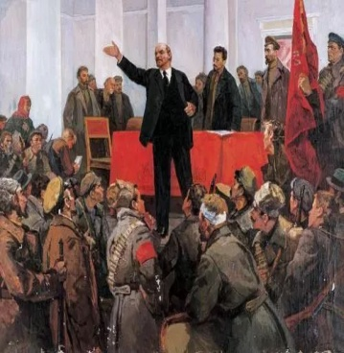
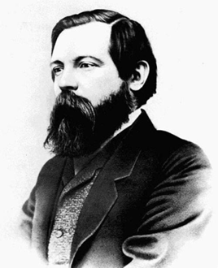
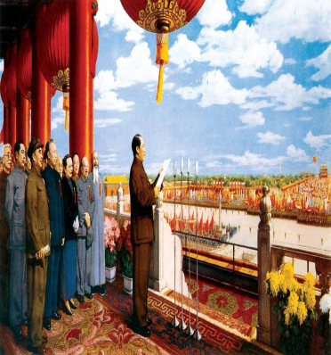
生 • 长
第五单元第11课
马克思主义的诞生与传播
课程标准： 通过了解马克思主义产生的时代背景以及马克思、恩格斯的理论探索与革命实践，了解《共产党宣言》的主要内容，理解马克思主义产生的世界意义。
大连市一Ο八中学 徐友花

Slide 3
马克思主义的诞生与传播
生
长
诞生
传播
从空想到科学
从理论到实践

Slide 4
生
从空想到科学
马克思主义诞生的时代背景
《共产党宣言》

Slide 5
马克思主义诞生的时代背景
阅读材料，分析19世纪上半叶马克思主义诞生的时代背景。
19世纪上半叶，欧洲社会开启新一轮大变革大发展。随着工业革命的迅速推进和资本主义制度的基本确立，欧洲主要国家的社会生产力极大提高。资本主义基本矛盾日益暴露，周期性经济危机开始爆发。社会两极分化加剧，资本家掌握大部分财富，工人的工资待遇和生活状况相当恶劣。工人逐渐意识到“机器”和“机器的资本主义应用”的区别，把斗争矛头从物质生产资料转向物质资料的社会使用形式。单个工人和单个资本家之间的矛盾演变为两大阶级的冲突，上升为资本主义国家的主要矛盾。英国的宪章运动作为“世界上第一次广泛的、真正群众性的、政治上已经成型的无产阶级革命运动”，与法国里昂工人起义和德国西里西亚工人起义并称欧洲三大工人运动，表明现代工业无产阶级作为独立的政治力量，登上了历史舞台。
——吴韵曦：《社会主义从空想到科学的理论创新和时代因素——基于<乌托邦>与<共产党宣言>的比较》，载《江西师范大学学报》，2018年第3期
工业革命后，资本主义迅速发展，资本主义制度的弊端日益暴露，社会矛盾日益激化。
欧洲三大工人运动标志着无产阶级觉醒并作为独立的力量登上政治舞台，为马克思主义的诞生奠定了阶级基础，其失败表明迫切需要革命理论做指导。

Slide 6
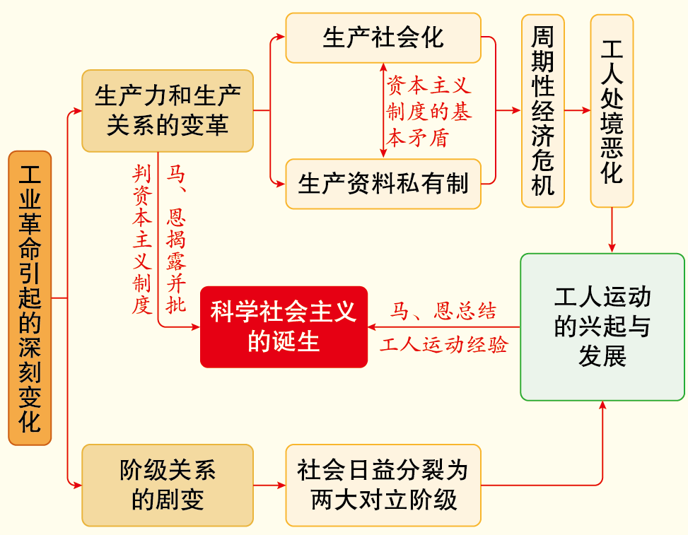
工业革命与科学社会主义诞生的关系

Slide 7
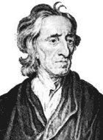
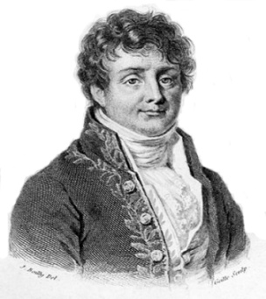
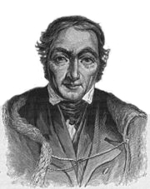
空想社会主义
欧文要求世界上那种旧的、不合适的，以及散播无知、贫穷、个人竞争、内讧和民族战争的丑恶制度连根铲除并彻底消灭，以合乎理性的社会制度来代替它……创立这一制度可以用说服的办法，使政府相信建立这一制度的原则完全是真理。1824年欧文在美国买下3万英亩的土地建立“新和谐社会”进行实验……结果实验不到3年就以失败而告终。
——斯塔夫里阿诺斯《全球通史》
圣西门（法）
傅立叶（法）
欧文（英）
他们看到了阶级对立，但看不到无产阶级方面的任何历史主动性。他们拒绝……一切革命行动，想通过和平途径达到自己目的。——《马克思恩格斯选集》（第一卷）

Slide 8
科学社会主义
从空想到科学
马克思恩格斯在批判资本主义旧世界的基础上指出：
未来社会主义是在生产资料公有制基础上组织社会生产，满足全体社会成员的需求是社会主义生产的根本目的；
对社会生产进行有计划的指导和调节，实行等量劳动领取等量产品的按劳分配原则；
合乎规律地改造和利用自然；
无产阶级革命是无产阶级进行斗争的最高形式、必须由无产阶级政党领导、以建立无产阶级专政的国家为目的；
通过无产阶级专政和社会主义高度发展最终实行向消灭阶级、消灭剥削、实现人的全面而自由发展的共产主义社会过渡，等等。这些构成了科学社会主义基本原则。——许耀桐《马克思恩格斯创立科学社会主义》（载《科学社会主义》，2013年第5期）

Slide 9
马克思主义思想的三大理论来源
德意志古典哲学
英国古典政治经济学
英法空想社会主义

Slide 10
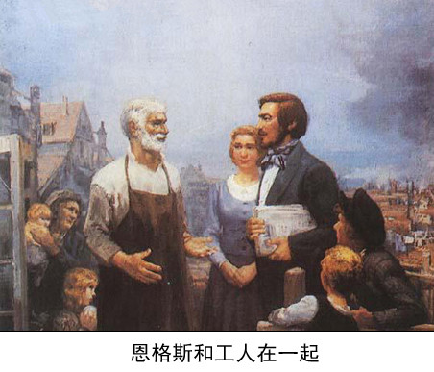
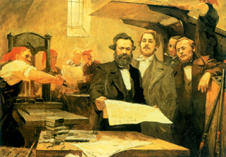
马克思、恩格斯长期的革命实践。
从巴黎到布鲁尔，马克思始终积极参与许多工人团体的活动，“在马克思身上，嗅不到一点空想家的气味……常被工人们亲切地称为“马克思老爹”。——弗 ·列斯纳《一个工人对马克思的回忆》
马克思和恩格斯在新莱茵报编辑部工作的情景

Slide 11
马克思主义诞生的时代背景
经济基础:
（根本原因）
工业革命后，资本主义经济迅速发展，资本主义制度的弊端日益暴露，社会矛盾日益激化。
无产阶级力量不断壮大，开始登上政治舞台
阶级基础:
德国古典哲学
思想基础:
英国古典政治经济学
英法空想社会主义
实践基础:
马克思、恩格斯的革命实践

Slide 12

《共产党宣言》
1847年
正义者同盟
共产主义者同盟
流亡英国的德意志工人组织
马克思、恩格斯
世界上第一个无产阶级政党
1848年2月，发表
《共产党宣言》
标志着马克思主义的诞生
《共产党宣言 》1848年德文原版

Slide 13
探究：马克思和恩格斯在《共产党宣言》中表达了怎样的思想？
材料一：资产阶级在它的不到一百年的阶级统治中所创造的生产力，比过去一切世代创造的全部生产力还要多，还要大。
肯定了资本主义的历史进步作用。
材料二：资产阶级生存和统治的根本条件，是财富在私人手里的积累，是资本的形成和增殖；资本的条件是雇佣劳动。雇佣劳动完全是建立在工人的自相竞争之上的。资产阶级无意中造成而又无力抵抗的工业进步，使工人通过结社而达到的革命联合代替了他们由于竞争而造成的分散状态。于是，随着大工业的发展，资产阶级赖以生产和占有产品的基础本身也就从它的脚下被挖掉了。它首先生产的是它自身的掘墓人。资产阶级的灭亡和无产阶级的胜利是同样不可避免的。
论证了资本主义必然灭亡，共产主义必然胜利的客观规律。

Slide 14
材料三：共产党人不屑隐瞒自己的观点和意图。他们公开宣布：他们的目的只有用暴力推翻全部现存的资本主义制度才能达到。
肯定了阶级斗争在阶级社会中推动历史发展的重要作用
材料四：工人革命的第一步就是使无产阶级上升为统治阶级，争得民主。
无产阶级将利用自己的政治统治，一步一步地夺取资产阶级的全部资本，……并且尽可能快地增加生产力的总量。
宣告了无产阶级作为资本主义掘墓人和共产主义建设者的伟大使命。

Slide 15
材料五：代替那存在着阶级和阶级对立的资产阶级旧社会的，将是这样一个联合体，在那里，每个人的自由发展是一切人自由发展的条件。
昭示未来共产主义社会的原则。
材料六：共产党人同其他无产阶级政党不同的地方只是：一方面，在各国无产者的斗争中，共产党人强调和坚持整个无产阶级共同的不分民族的利益；另一方面，在无产阶级和资产阶级的斗争所经历的各个发展阶段上，共产党人始终代表整个运动的利益。……全世界无产者，联合起来！
号召全世界无产阶级联合起来，完成伟大历史使命。

Slide 16
肯定了资本主义的历史进步
内容
《共产党宣言》
揭示了资本主义的社会现实
论证了人类社会的发展规律
肯定了阶级斗争的重要历史作用
宣告了无产阶级的历史使命
阐明了共产党的的性质、目的和策略原则
全世界无产者，联合起来！
第一次较为完整系统地阐述了科学社会主义的基本原理，
阐明了社会发展的客观规律，
标志着马克思主义的诞生。
意义

Slide 17
剩余价值理论
马克思在《资本论》中深刻分析了资本家剥削工人的秘密。他指出，工人的工资在整个工业生产的利润中所占的比重很小，工人只要在每个工作日劳动很少一部分时间，就足以抵偿这点工资；在余下的大部分时间里，工人都是在无偿地为资本家工作，他们创造的价值也全部为资本家所得。这就是资本家日益富裕的秘密。资本家从生产中获得的利润被称为“剩余价值”。马克思的这一理论被称为“剩余价值论”。
——摘自《中外历史纲要》（下册）第11课“历史纵横”

Slide 18
阅读材料，归纳唯物史观总结的人类历史发展的规律。
材料一：人们在自己生活的社会生产中发生一定的、必然的 、不以他们的意志为转移的关系，即同他们的物质生产力的一定发展阶段相适合的生产关系。这些生产关系的总和构成了社会的经济结构，即有法律的和政治的上层建筑竖立其上并有一定的社会意识形式与之相适应的现实基础。物质生活的生产方式制约着整个社会生活、政治生活和精神生活的过程。不是人们的意识决定人们的存在，相反，是人们的社会存在决定人们的意识。
——[德]马克思《〈政治经济学批判〉序言》，《马克思恩格斯文集》第二卷
材料二：正像达尔文发现有机界的发展规律一样，马克思发现了人类历史的发展规律，即历来为繁芜丛杂的意识形态所掩盖着的一个简单事实：人们首先必须吃、喝、住、穿，然后才能从事政治、科学、艺术、宗教等等；所以，直接的物质的生活资料的生产，从而一个民族或一个时代的一定的经济发展阶段，便构成了基础，人们的国家设施、法的观点、艺术以至宗教观念，就是从这个基础上发展起来的，因而，也必须由这个基础来解释……
——[德]恩格斯《在马克思墓前的讲话》，《马克思恩格斯文集》第三卷
材料三：历史活动是群众的事业，随着历史活动的深入，必将是群众队伍的扩大。
——[德]马克思、恩格斯《神圣家族》，《马克思恩格斯文集》第二卷
生产力与生产关系的辩证关系
社会存在与社会意识的辩证关系
经济基础和上层建筑的辩证关系
唯物史观
人民群众对历史发展的巨大作用。

Slide 19
长
从理论到实践
国际工人运动的发展
（第一国际
巴黎公社革命）

Slide 20
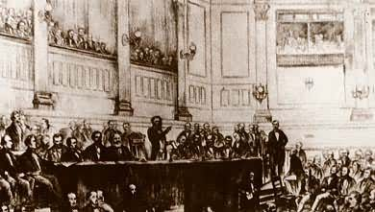
第一国际
（1864-1876）
第一国际是1864年建立的国际工人联合组织。1848年革命后，欧洲资本主义飞速发展，资本主义世界市场形成，资本主义各国的联系越来越具有国际性质。与此同时，全世界劳动人民遭受的压迫日益加剧，无产阶级和被压迫人民的反抗斗争不断加强。反压迫反剥削的斗争实践使各国无产阶级认识到，他们有着共同的利益和共同的敌人，而以往分散的斗争常常使他们遭到同样的失败，无产阶级必须在国际范围内联合起来，用无产阶级的国际团结去对抗资产阶级的国际联合。这种国际主义意识促进了国际工人协会的产生。

Slide 21
巴黎公社革命
1871年3月28日巴黎公社成立。
类别 |  | 内容
政权 建设 | 除旧 | 打破旧的国家机器，废除资产阶级的旧军队、旧警察、旧法庭；
 | 布新 | 建立立法与行政合一的政权机关和司法机构； 成立国民自卫军和治安委员会； 人民有权监督和罢免由选举产生的公职人员； 所有公职人员的工资不得超过熟练工人的工资；
经济 政策 |  | 所有公职人民的工资不得超过熟练工人的工资； 由工人合作社管理工厂； 实行八小时工作日；
建立无产阶级政权的第一次伟大尝试
触及资本主义私有制，
明显的无产阶级性质
1871年5月28日，被法国资产阶级和普鲁士扼杀。

Slide 22
公社的伟大社会措施就是它本身的存在和工作，它所采取的各项具体措施，只能显示出走向属于人民，由人民掌权的政府趋势……
……
工人的巴黎及其公社将永远作为新社会的光辉先驱而为人所称颂。
——[德]马克思《法兰西内战》，《马克思恩格斯文集》第三卷
巴黎公社革命的历史意义
作为无产阶级建立政权的第一次伟大尝试载入史册。
它的实践丰富了马克思主义的学说，为国际工人运动的发展提供了宝贵的经验和教训。

Slide 23

马克思主义俄国化
《共产党宣言》
巴黎公社运动
成立第一国际
俄国十月革命
新中国成立
改革开放
马克思主义中国化
从理论到实践
1917年
1949年
21世纪
1864
1871年
1978年
1848
20世纪初
1945
1992
习近平新时代中国特色社会主义思想
列宁主义
毛泽东思想
邓小平理论
马克思主义

Slide 24

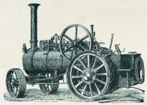
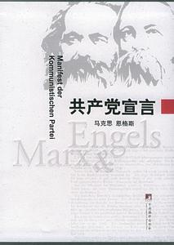
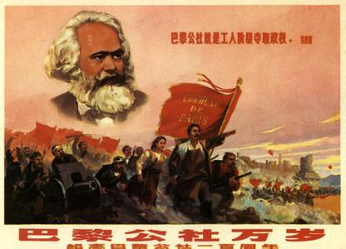
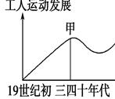
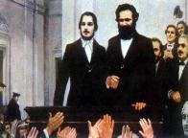
本课小结
经济
前提
阶级
基础
影响
英法空想社会主义
德国古典哲学
英国古典政治经济学
思想
基础
丰富
马克思主义
巴黎公社
实践
基础
空想
科学
理论
实践

Slide 25

中国革命道路
1
新民主主义革命道路
《共产党宣言》揭示的人类社会最终走向共产主义的必然趋势，奠定了共产党人坚定理想信念、坚守精神家园的理论基础。我们要把共产主义远大理想同中国特色社会主义共同理想统一起来、同我们正在做的事情统一起来，坚定道路自信、理论自信、制度自信、文化自信，不为任何风险所惧，不为任何干扰所惑，始终坚守理想信念。
2
社会主义革命道路
3
社会主义建设道路
4
中国特色社会主义道路

Slide 26



谢谢聆听

